Slide 1


DIEZ REGLAS DE “ORO” PARA PODER HACER Y CUMPLIR UN PRESUPUESTO

Slide 2

¿Qué es un presupuesto?
Se le llama presupuesto al cálculo anticipado de los ingresos y gastos de una actividad económica (ya sea personal, familiar, un negocio, una empresa, una oficina, un gobierno) durante un período, por lo general en forma anual.

Slide 3


^{1]} Es un plan de acción dirigido a cumplir una meta prevista, expresada en valores y términos financieros que, debe cumplirse en determinado tiempo y bajo ciertas condiciones previstas, este concepto se aplica a cada centro de responsabilidad de la organización.
^{[2]} El presupuesto es el instrumento de desarrollo anual de las empresas o instituciones cuyos planes y programas se formulan por término de un año.

Slide 4



Elaborar un presupuesto permite a las empresas, los gobiernos, las organizaciones privadas o las familias establecer prioridades y evaluar la consecución de sus objetivos.
Para alcanzar estos fines, puede ser necesario incurrir en déficit (que los gastos superen a los ingresos) o, por el contrario, puede ser posible ahorrar, en cuyo caso el presupuesto presentará un superávit (los ingresos superan a los gastos).

Slide 5

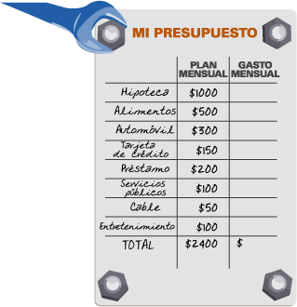
A continuación encontrará un programa sencillo de educación financiera, que si lo pone en practica, seguramente alcanzará sus metas.

Slide 6


1 Conozca por qué hacer un presupuesto
Tenga siempre en mente que 0rdenar y tomar el control de sus finanzas le ayudará a priorizar sus metas especificas de corto y largo plazo, y a definir planes para alcanzarlas.
Si, por el contrario, hace un presupuesto porque alguien le dijo que era buena idea, éste no lo ayudará mucho.

Slide 7

2 Sea realista
No elabore un presupuesto tan rígido que sea imposible de cumplir y que esté demasiado alejado de la realidad.
Sea lo más sincero posible con usted mismo y recuerde que establecer objetivos muy ambiciosos que sean difíciles de cumplir puede causarle frustraciones que lo llevarán a desistir con facilidad.

Slide 8

3 Tenga fuerza de voluntad
Sea disciplinado(a) pero flexible. Comprométase a cumplir con el nivel de gastos establecido en su presupuesto, pero si no está funcionando, no le de miedo hacer ajustes.
Las circunstancias pueden cambiar en cualquier momento, así que no abandone sus planes y más bien realice los ajustes necesarios y vuelva a empezar.
Recuerde que un niño no camina con el primer paso, se cae pero se levanta y vuelve a intentar otra ves hasta que aprende a caminar.

Slide 9


4 No sobreestime sus ingresos “Valorar en más”
Un presupuesto siempre debe realizarse teniendo en cuenta los ingresos que se reciben con regularidad. Si se registran ingresos que no están asegurados o se incluye su valor neto (quiere decir, sin tener en cuenta deducciones), se podrían generar presiones que irían en contravía de su estabilidad económica.
Es preferible que le sobre dinero y no que quede atrapado en una situación que no le permita pagar sus deudas. Es mejor comprar la peor casa del mejor barrio y no la mejor casa del peor barrio

Slide 10


5 Priorice sus gastos
Lo importante no es limitarse sino saber administrar bien su dinero, comprando lo indispensable y pagando sus cuentas a tiempo pata evitar cargos de mora y un mal historial crediticio.
Prepare una lista para clasificar gastos y así eliminar los que no son necesarios.

Slide 11


6 Planee eventos inesperados
No caiga en el error de no contar con un fondo de emergencias para afrontar imprevistos y emergencias, como un accidente o una enfermedad.
Destine una proporción mensual de sus ingresos, así sea pequeña inicialmente, e inclúyala dentro de su presupuesto para que siempre esté preparado.

Slide 12


7 No olvide los gastos ocasionales
Incluya en su presupuesto los gastos que hace esporádicamente, como el pago de impuestos cada año, la fiesta de cumpleaños de sus hijos o los regalos de navidad.
No olvide tampoco los gastos asociados a compras que realice, como por ejemplo, los de escrituras, títulos y traspasos cuando adquiere una vivienda.

Slide 13


8 Anote sus gastos diarios
La mejor manera para conocer sus patrones de consumo y poder mejorarlos es llevar las cuentas de sus gastos.
Saber en qué se le va su plata todos los días e identificar a conciencia sus “vicios de gasto” (ej, comprar ropa innecesaria) le representará un ahorro hacia el futuro o, por lo menos, no le generará un faltante al final del mes.

Slide 14
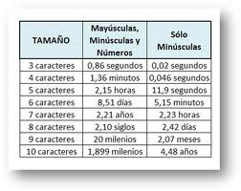


9 No mezcle sus cuentas
Si es independiente, no mezcle sus cuentas personales con las de su propio negocio, pues esto le puede generar confusiones y terminar quitándole a una cuenta para ponerle a la otra.
Recuerde que si las cuentas están claras, usted podrá saber cual es la situación real de su negocio y las posibilidades de que perdure y crezca serán mayores.

Slide 15


10 Hable con los miembros de su familia
Tenga en cuenta los deseos y necesidades de cada uno de los miembros de su familia para que ellos se sientan parte del plan.
Si todos comprenden cual es el propósito de tener un presupuesto, posiblemente se esforzarán más por hacer que el presupuesto sea exitoso y evitarán gastar de más o cuando no sea necesario.

Slide 16


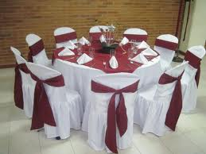



Si todos participan en el presupuesto familiar, al final podrán disfrutar de lo siguiente
Vacaciones
Restaurante
Ahorros
Casa propia
Beca
Comprar su carro

Slide 17






Si por el contrario, es desordenado con su platica, puede suceder lo siguiente
Se quedó sin…y llorando
Por gastar sin control
Para pagar…
Discordias en el…
Fue expulsado del…
Y al final terminó sin…

Slide 18
Como ejemplo sugiero el siguiente presupuesto
1) De su sueldo regular debe deducir en primer lugar los diezmos el 10%, y ofrendas, lo que usted estime (Mal 3:8).
Gastos de alimentación de su familia.
Arriendo de su casa.
Pago de los servicios.
Pago de hipoteca.
Pago de las deudas.
Transporte.
Estudio de sus hijos.
Fondo para imprevistos.
Compra de ropa etc.
Fondo para vacaciones.
No olvide un fondo para ahorros aunque sea poco.

